Slide 1
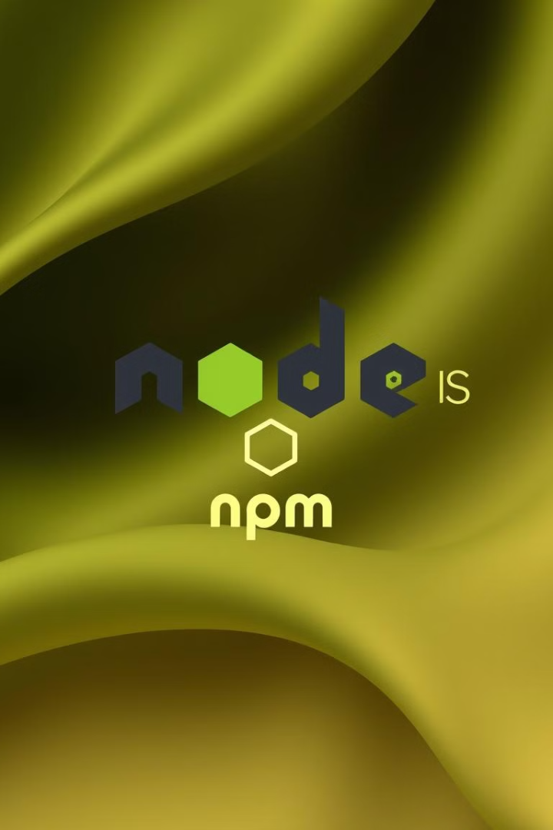

Node.js의 npm
Node.js는 JavaScript를 사용하여 서버 측 애플리케이션을 구축하는 오픈 소스 런타임 환경입니다. npm은 Node.js에 포함된 패키지 관리자로, 개발자가 쉽게 코드 모듈을 설치, 업데이트, 공유할 수 있게 해줍니다.
작성자: 민석 서

Slide 2
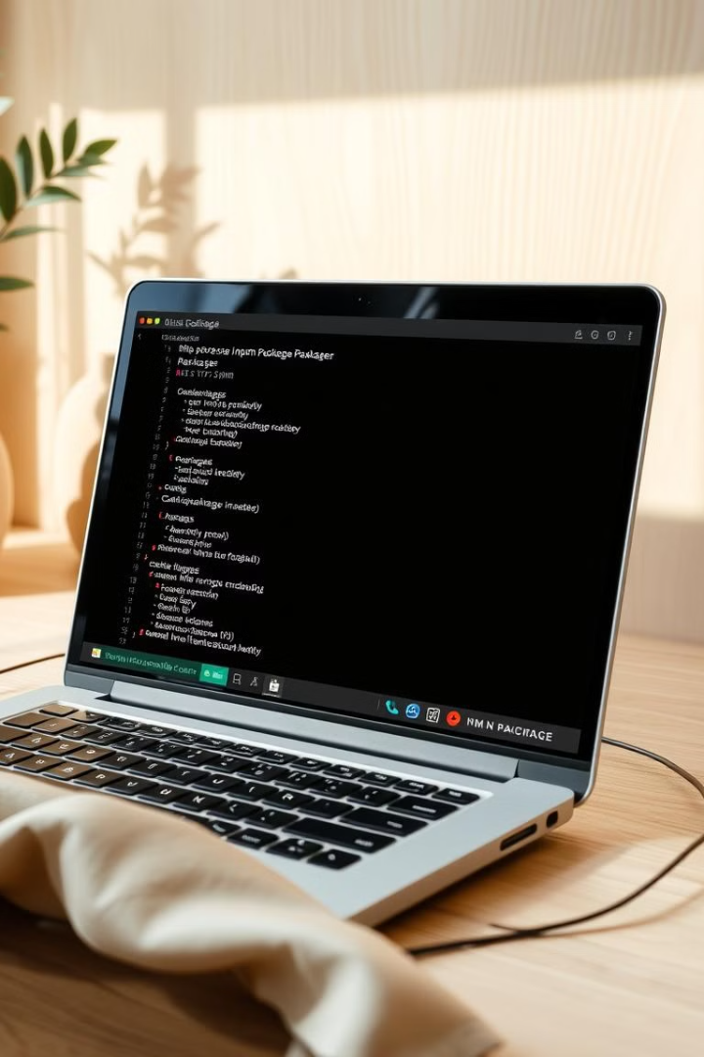
npm이란 무엇인가?
1
패키지 관리자
2
Node.js 생태계
npm은 Node.js 생태계의 가장 큰 특징으로, 개발자가 필요한 코드 모듈을 쉽게 찾고 설치할 수 있게 해줍니다.
NPM은 Node.js 프로젝트에 사용되는 수많은 오픈소스 라이브러리와 프레임워크를 관리하고 배포합니다.
3
확장성과 유연성
NPM을 통해 개발자는 필요한 기능을 빠르게 구현할 수 있어 생산성이 향상됩니다.

Slide 3
npm 사용의 장점
라이브러리 관리
의존성 처리
버전 관리
NPM을 통해 다양한 라이브러리와 프레임워크를 손쉽게 설치하고 관리할 수 있습니다.
각 패키지의 의존성을 자동으로 관리하여 프로젝트 환경 구축이 편해집니다.
NPM은 패키지의 버전 관리 기능을 제공하여 안정적인 프로젝트 관리가 가능합니다.

Slide 4

npm 패키지 설치하기
전역 설치
프로젝트 설치
시스템 전역에서 사용할 수 있는 패키지를 설치할 수 있습니다.
현재 프로젝트에 종속된 패키지를 설치할 수 있습니다.
의존성 관리
버전 관리
패키지의 의존성을 자동으로 처리하여 설치할 수 있습니다.
특정 버전의 패키지를 설치하거나 최신 버전을 설치할 수 있습니다.

Slide 5




npm 패키지 업데이트하기
패키지 확인
현재 설치된 패키지의 업데이트 가능 여부를 확인합니다.
패키지 업데이트
필요한 패키지를 최신 버전으로 업데이트할 수 있습니다.
버전 관리
업데이트 시 의존성과 호환성을 주의깊게 확인해야 합니다.

Slide 6





npm 패키지 관리하기
패키지 설치
패키지 업데이트
프로젝트에 필요한 패키지를 설치합니다.
설치된 패키지를 최신 버전으로 업데이트합니다.
패키지 제거
의존성 관리
더 이상 필요하지 않은 패키지를 제거합니다.
패키지 간의 의존성을 효과적으로 관리합니다.

Slide 7

npm 패키지 배포하기
1
계정 만들기
NPM 웹사이트에서 계정을 만들고 로그인합니다.
2
패키지 준비
배포할 패키지를 적절한 구조로 정리하고 설명을 추가합니다.
3
배포하기
NPM CLI를 사용해 패키지를 등록하고 배포합니다.

Slide 8

npm의 미래와 발전 방향
1
확장성 강화
2
보안 및 품질 관리
점점 더 많은 패키지와 기능이 추가되며 NPM의 역할이 커질 것입니다.
악용 방지와 패키지 품질 관리를 위한 기능이 강화될 것입니다.
3
신기술 지원
4
커뮤니티 활성화
새로운 언어와 프레임워크를 지원하며 Node.js 생태계를 확장할 것입니다.
개발자 커뮤니티를 통해 NPM의 발전 방향이 결정될 것입니다.

